Slide 1
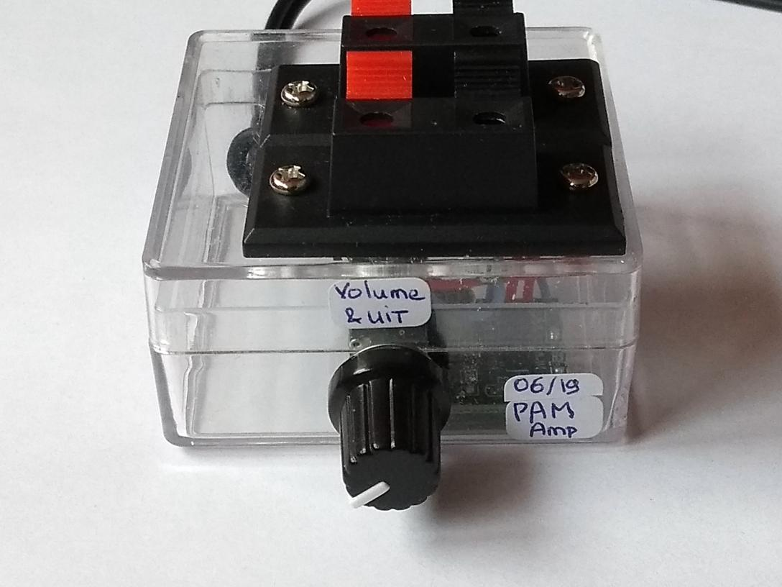
Mini-, Micro- en Nanoversterkers
Gerard Tel
LC-Kring,
8 dec 2021
Radiocafé,
24 okt2023

Slide 2
Hoe klein kan een versterker?
Inleiding: Klassieke “Hifi” versterkers
Vermogen: Miniversterkers
Laagspanning: Brugversterkers
Dissipatie: Microversterkers
Integratie: Nanoversterkers
Conclusie: Waarom een Mini of Micro?

Slide 3
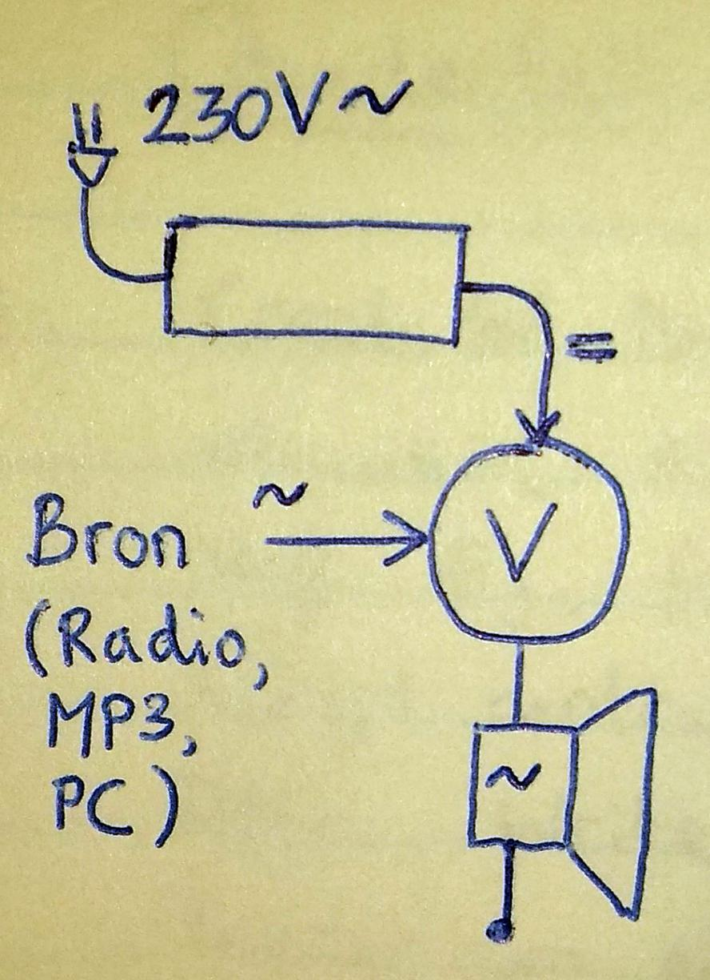
1. Klassieke versterkertheorie
Een versterker is een toestel
om stroom uit je voeding
door luidsprekers te sturen
volgens een audiobron
Veel emotie!
“klank”, uiterlijk

Slide 4
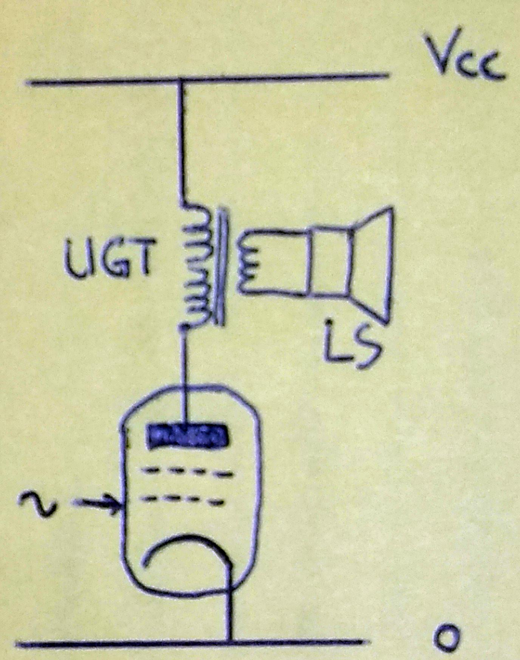
Simpelst: Klasse A
Buis (of Transistor):
soort “kraan”, klep
Klasse A: alle stroom
door 1 kraan
Unidirectioneel
dus (hoge) DC bias
Buizenradio

Slide 5
Eigenschappen klasse A
Maar één buis/transistor nodig
Hoge gelijkstroom (verbruik, warmte)
Stroomafname onafhankelijk van volume
(Neg en Pos pieken heffen elkaar op!)
Asymmetrisch: pos=open, neg=dicht
Hoge vervorming

Slide 6
Klasse B: De Totempaal
Twee transistors
om de beurt
Positief signaal:
bovenste “open”,
onderste “dicht’
Negatief signaal:
onderste geleidt
Rond de 0 geleiden beide: AB
Vcc
0V

Slide 7
Eigenschappen van Klasse B
Twee transistoren in 1 eindtrap
Symmetrisch: minder vervorming
Stroomverbruik veel lager
En afhankelijk van uitsturing
Transistorradio’s en stereosets hebben dit

Slide 8
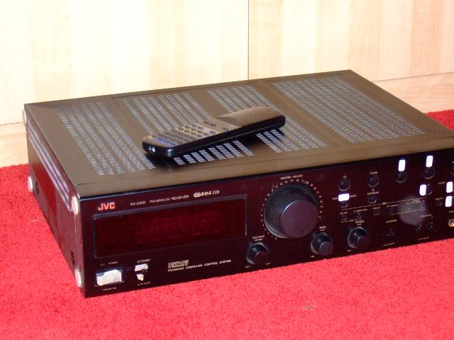
Stereoset JVC RX-230R (1997)
Tuner-Versterker, 1997-2014
2x40W max
Verbruik 20W
Bakbeesten
nog veel!

Slide 9
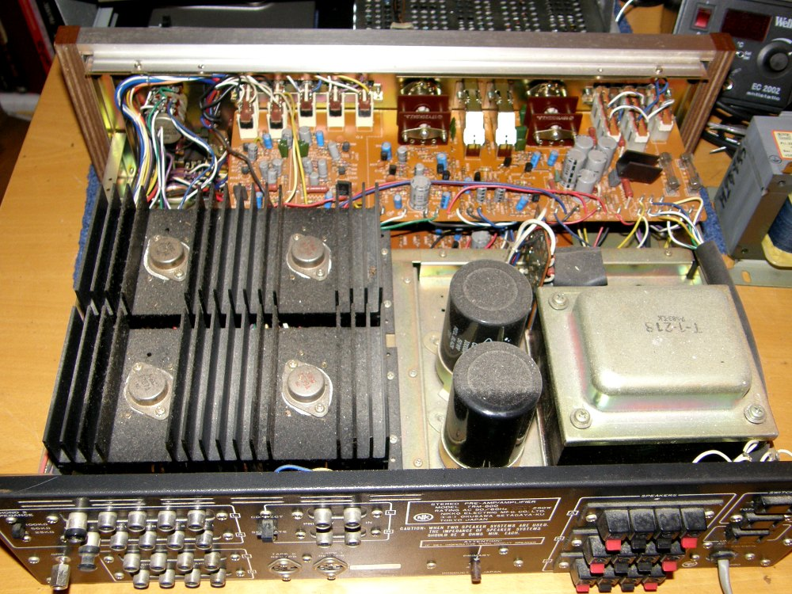
Wat zit er in en op?
Voeding:
Trafo,
Elco’s
4x Tor
(Koeling)
Stuur-
circuits
Aansluit-
bussen

Slide 10
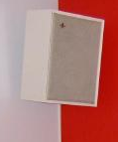
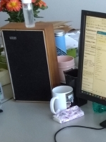
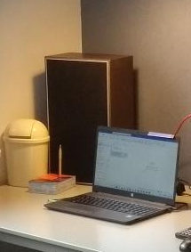
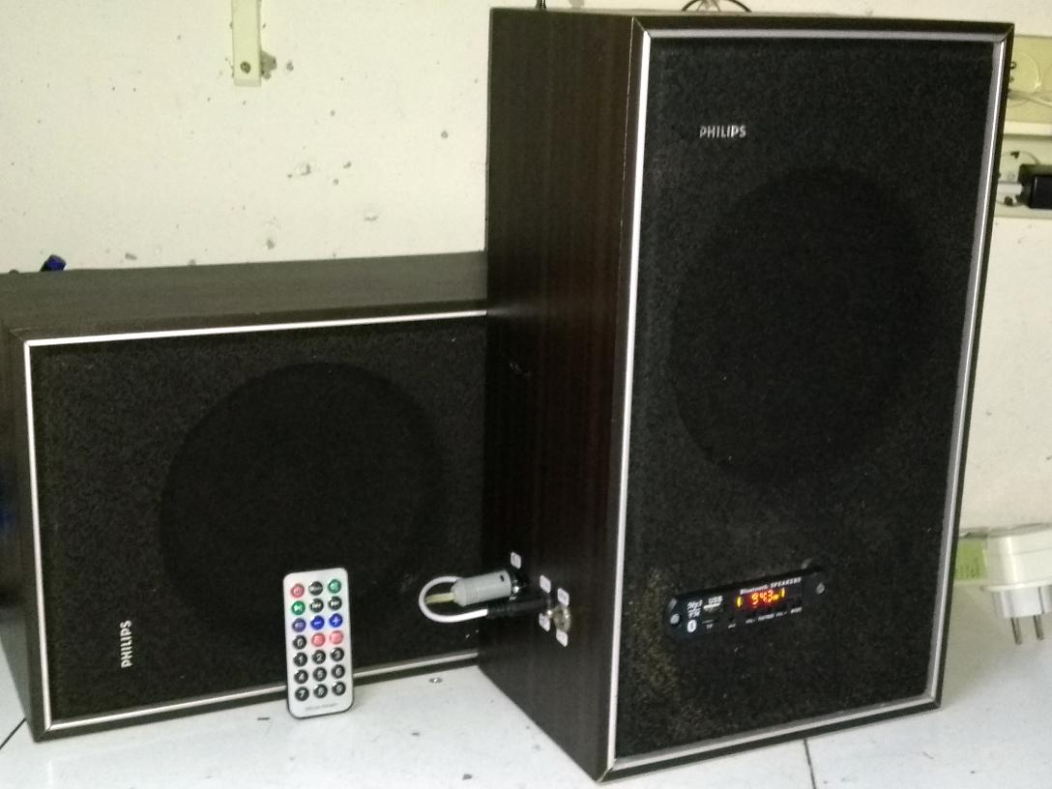
Gerards Boxen
Philips 22RH426 (1973)
3-weg 35-20k Hz, 46cm
Aristona SA5422 (1973)
2-weg 50-20k Hz, 46cm
Aristona SA5423 (1972)
2-weg 45-20k Hz, 33cm
Philips 22AH491 (1978)
1-weg 55-18k Hz, 40cm

Slide 11
De Mini-Versterker
Fabrikanten: wij maken alles heel klein,
stoppen de hele versterker in 1 onderdeel,
en dan werkt het goedkoper en beter …
Want hoe minder onderdelen des te beter het werkt
… maar dan heb je iets minder vermogen

Slide 12
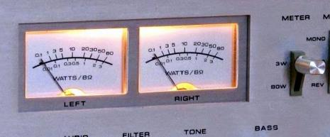
Heb je die 2x40W wel nodig?
Verkoper in de winkel zegt van wel….
… en die heeft er heel veel verstand van
Vermogen aan de LS opgemeten …
… nooit meer dan 1W per LS
Metertjes op
AKAI AM2600

Slide 13
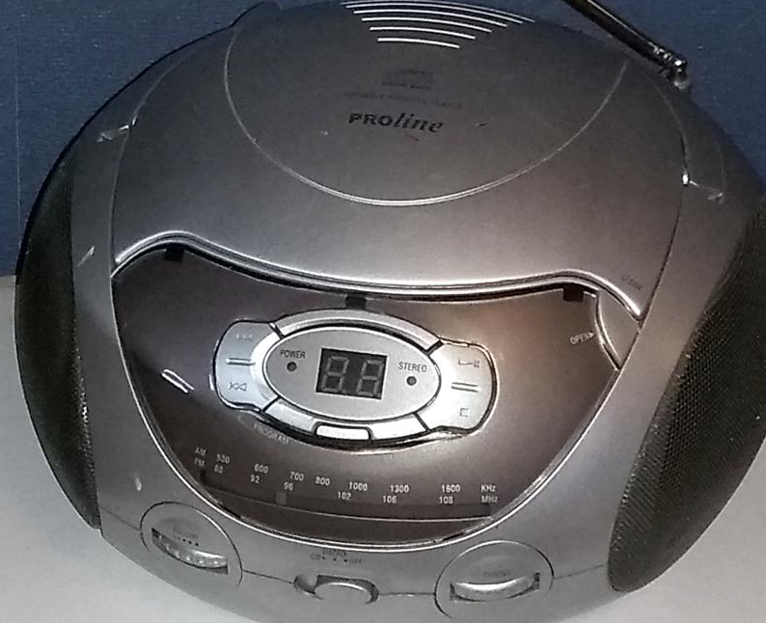
2. Mini-versterkers
Bestaan uit 1 IC
“Laag” vermogen
Niet als apparaat te koop
Zit in boombox of PC-boxjes

Slide 14
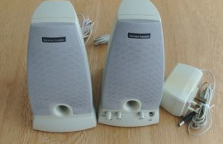
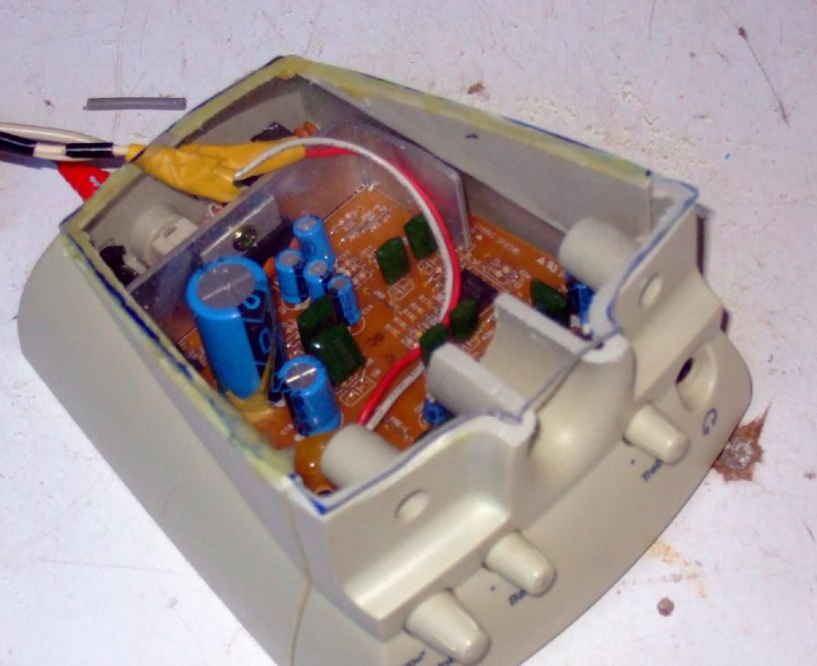
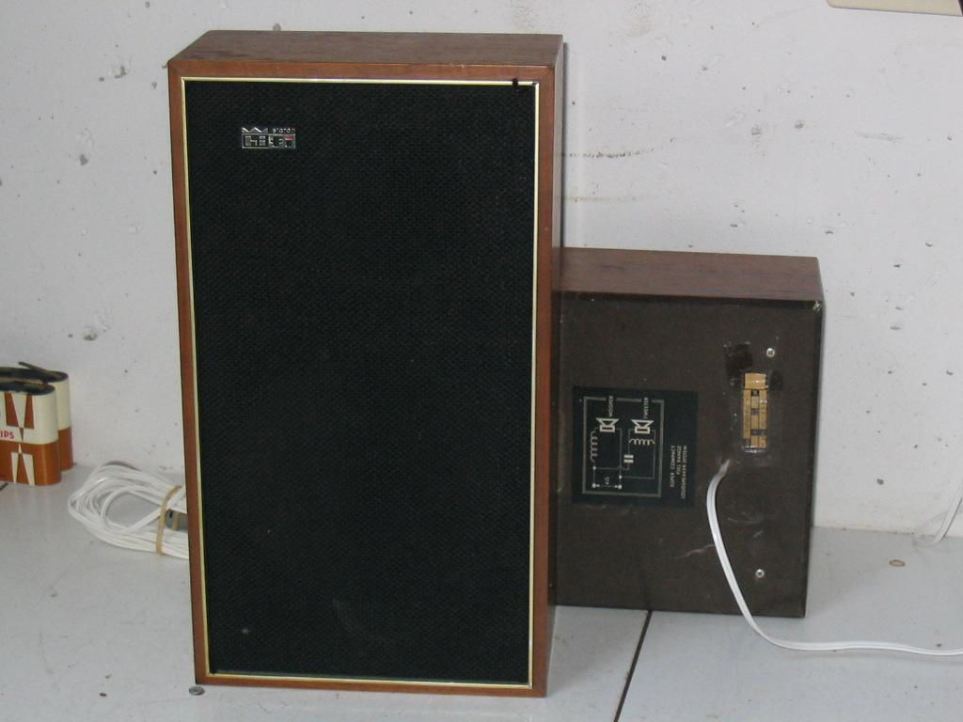
Dus zelf “maken”: HK195
Boxensetje HK195 doorzagen (2013)
Boxen Aristona SA5422
IC: TDA2007A
Ca 2x 4W

Slide 15
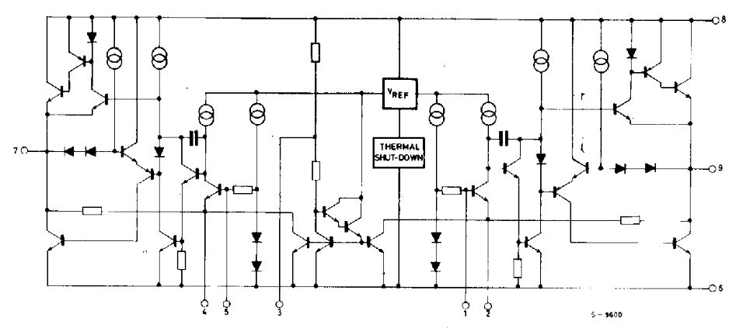
Totempaal in TDA2007A

Slide 16
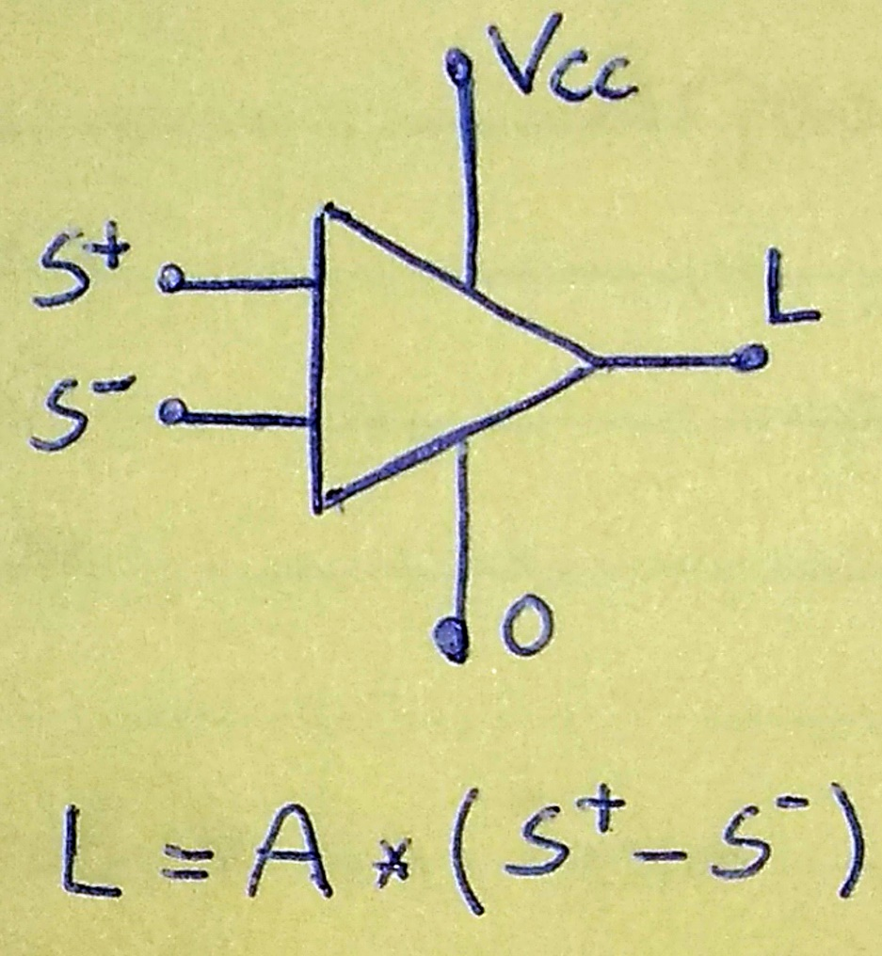
Abstractie: De Opamp
Operational Amplifier
Verschilversterker
Open-lus versterking
A zeer hoog
Negatieve ingang
voor tegenkoppeling
TDA2007A = 2x Opamp

Slide 17
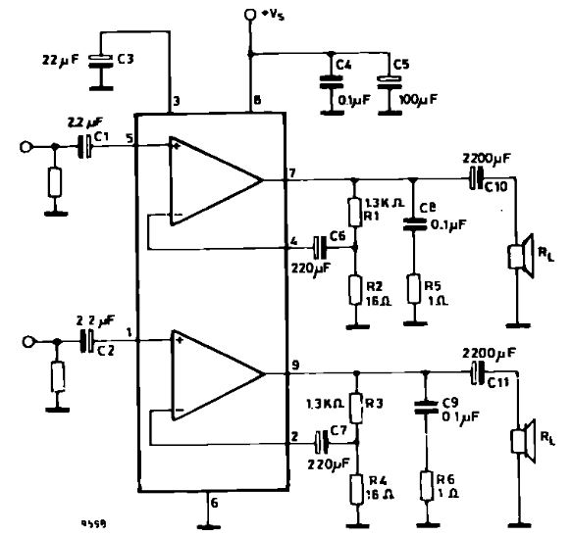
Aansluiten van TDA2007A (vb)
Externe componenten:
  Feedback
  Hi-Filter
  Blokkeer-C
Printplaatje vol!
  Voeding
V_{cc}: 8 tot 26V
Tot 2x 6W

Slide 18
Eigenschappen Miniversterker
Eenvoudig en goedkoop door “recyclen”
(Da’s gewoon slopen ☺)
Voeding 9V (voor 2½W op 4Ω)
Lelijk maar klein: uit het zicht
Kwaliteit verrassend goed
Vermogen voldoende voor thuis
Verbruik uit net: 2W (ipv 20W)

Slide 19
Versterker op USB stekker?
Misschien nog zuiniger op SMPS …
Totempaal vermogenswet P = V² / 8Z
Met 5V en 4Ω: ca ¾W
Beetje weinig (misschien wel genoeg)
Brugversterker vermogenswet P = V² / 2Z
Met 5V en 4Ω: ca 3W

Slide 20
3. Brugversterker
Vier eindtorren
Twee totempalen
in tegenfase
Halve spanning
voor zelfde P
Vcc
0V

Slide 21
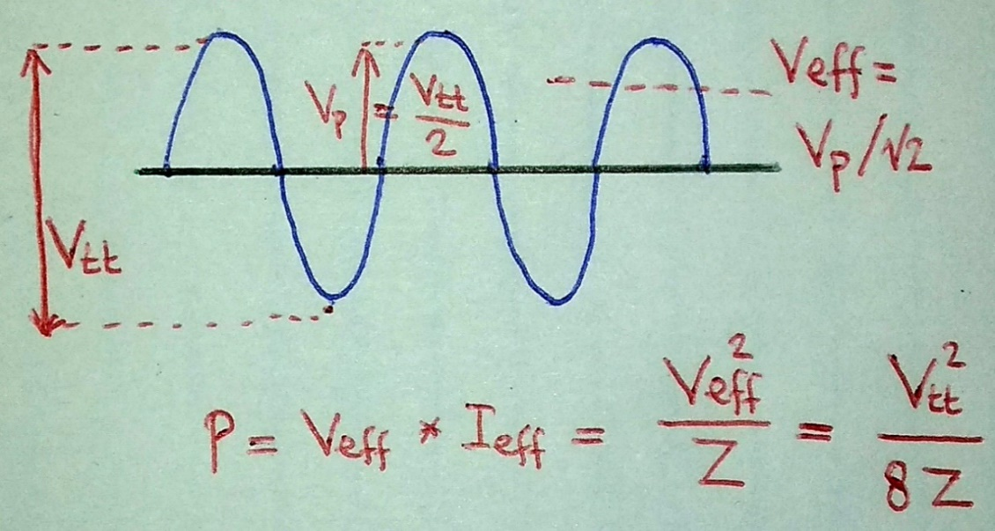
Vermogen van de Totempaal (sinus)
Speaker ziet wissel-
spanning op L
Vermogen van AC?
Vcc
L
0V

Slide 22
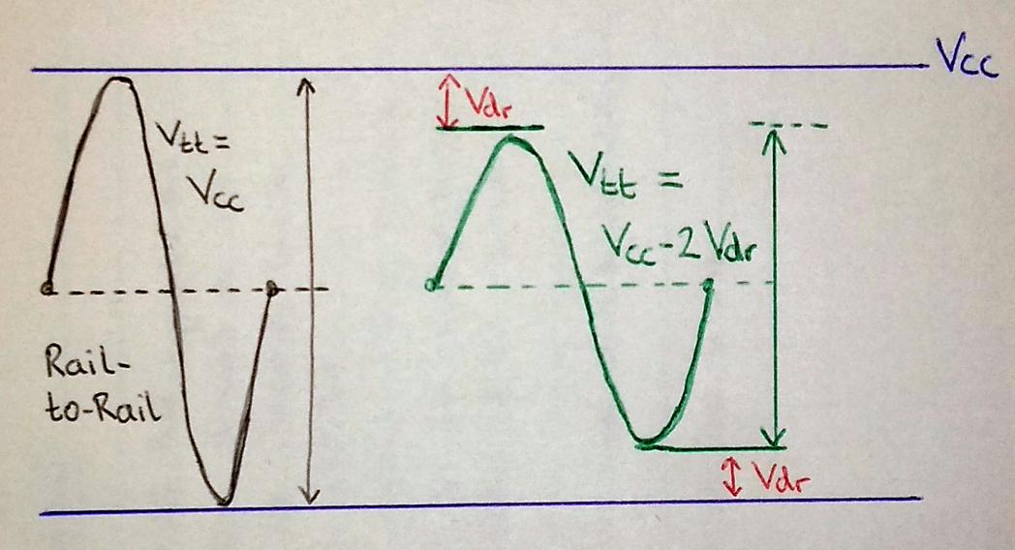
Vtt = (Vcc – 2 Vdr)

Slide 23
Vermogen van de Totempaal
P_{max} = V² / 8Z
Voor 50W in 8 Ω
bijna 60V tt nodig:
(60V)² / 8*8Ω = 56W
Vaak: +35V en -35V
Lagere Z voor hoge P?
Vcc
0V

Slide 24
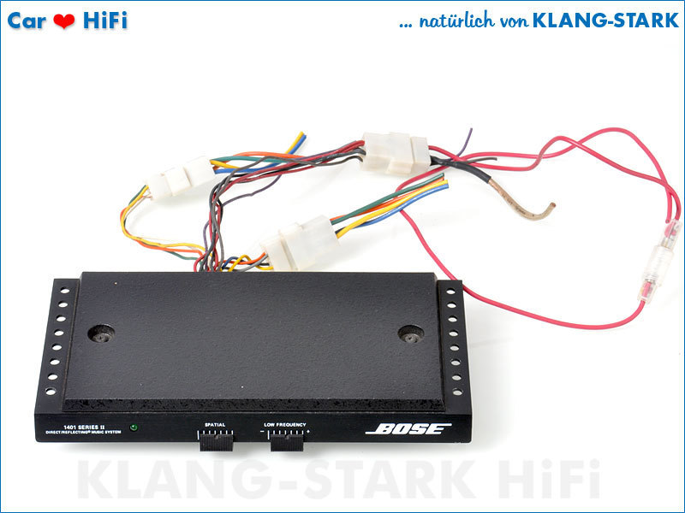
100W uit 12V halen
Bose 1401 Car Hi-Fi Power Amplifier (1998)
Vier versterkers: Front/Rear L/R, elk 25W
Impedantie: 0,45Ω
V_{dr} = 1V geeft (V_{cc} – 2V_{dr}) = 10V
(10²) / (8*0,5) = 25
Tor D44H2/D45H2
Kabelverliezen,
overgangsweerstand…

Slide 25
Brug: 4x Betere P
Twee totempalen
in tegenfase
LS ziet (V_{cc} - 2V_{dr})
niet als V_{tt}
maar als V_{piek}
V_{eff} = V_{piek}/√2
P_{max} = V² / 2Z
V = 5V, Z = 4Ω: 3W
Vcc
0V

Slide 26
Eigenschappen van Brugversterker
Stereoversterker heeft 8 eindtorren
(zware want belast met 2Ω!)
Voor zelfde vermogen ruwweg halve V_{cc}
(in vergelijking met Totempaal)
Zwevende speakers:
geen gemeenschappelijk punt
Geen blokkeercondensator bij LS

Slide 27
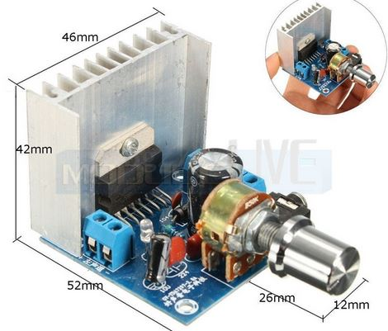
TDA7297 versterker
Werkt op V_{cc} vanaf 5V (USB stekker)
Vermogen dan ruim
2x 2W aan 4Ω
Kan tot 18V, dan
2x 15W aan 8Ω
Ali ca. 2€
Tegenkoppel erin:
Voltage gain 30x

Slide 28
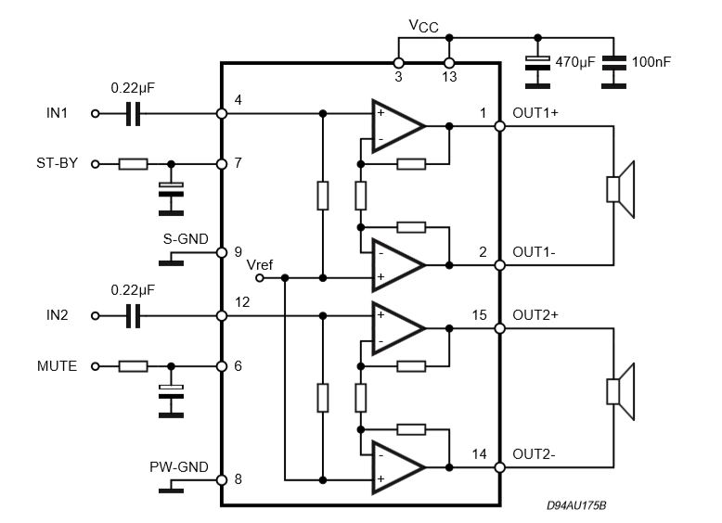

Slide 29
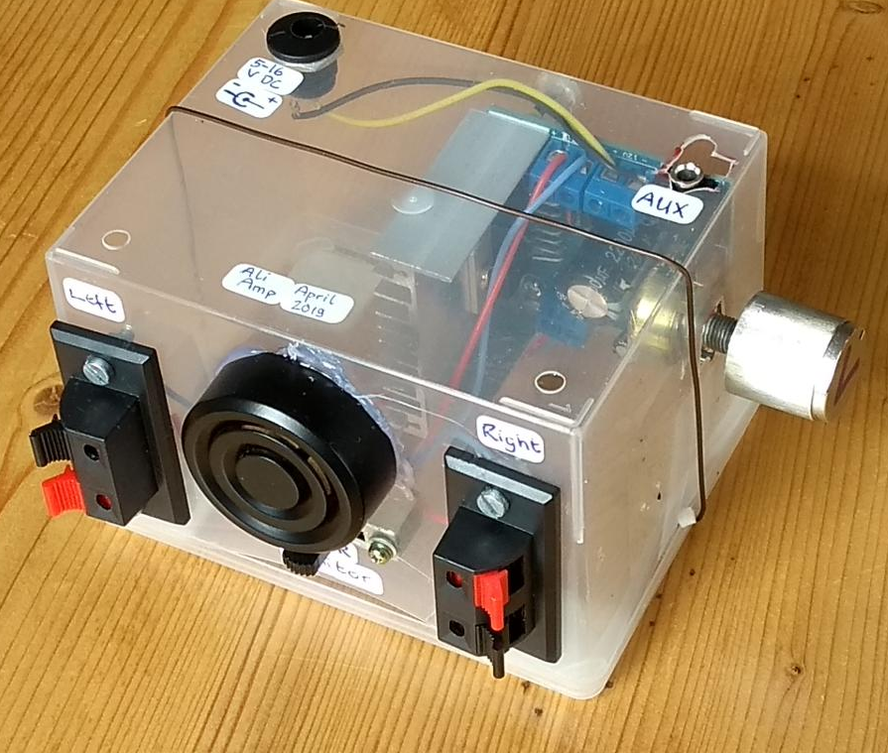
Ali Amp “Gebouwd” (2019)
Doosje van wattenstaafjes
Monitor
(L/0/R)
Verwachtte
bouwpakket
Compleet
chassis

Slide 30
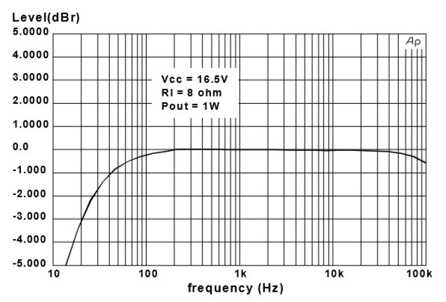
Frequentiebereik van TDA7297

Slide 31
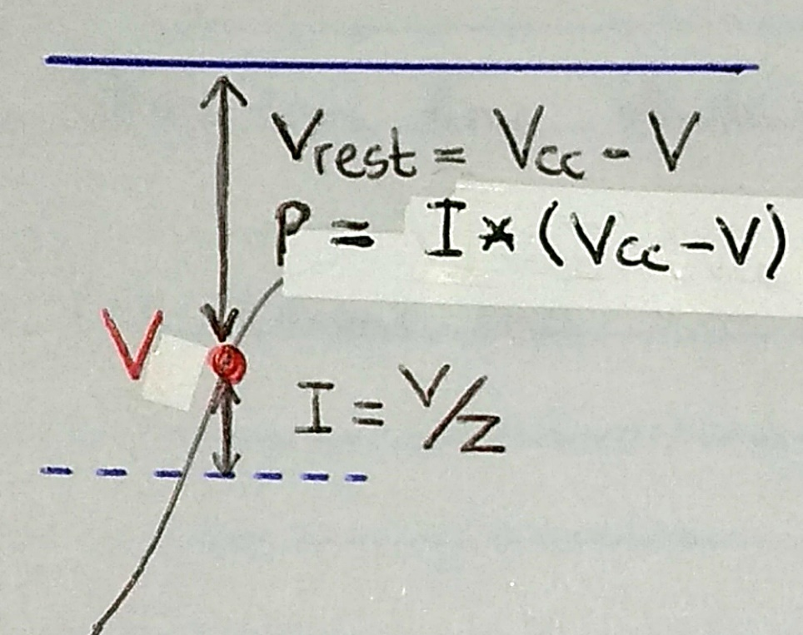
Kleiner! Wat is grootste onderdeel?
Ali-Versterker bestaat vooral uit koelplaat!
Dissipatie aanpakken
Transistor krijgt
stroom en spanning:
Vermogen!
Meestal meer dan LS

Slide 32
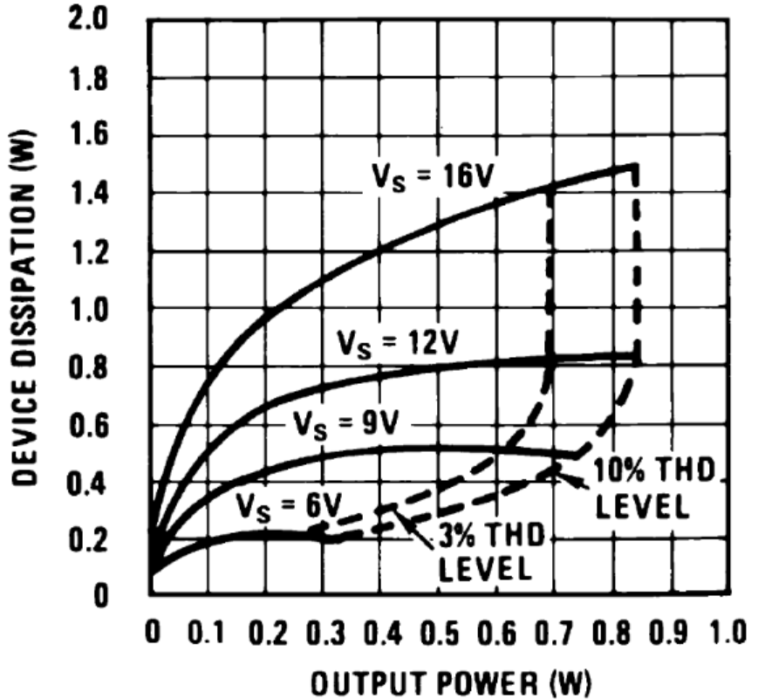
Dissipatie in LM386 (bij 8Ω)
Voor 200mW is 6V nodig
  Dissip 0,2W
Met 16V kun je naar 0,8W
  Dissip 1,0W voor 200mW
Klasse G / H:
  Varieer V

Slide 33
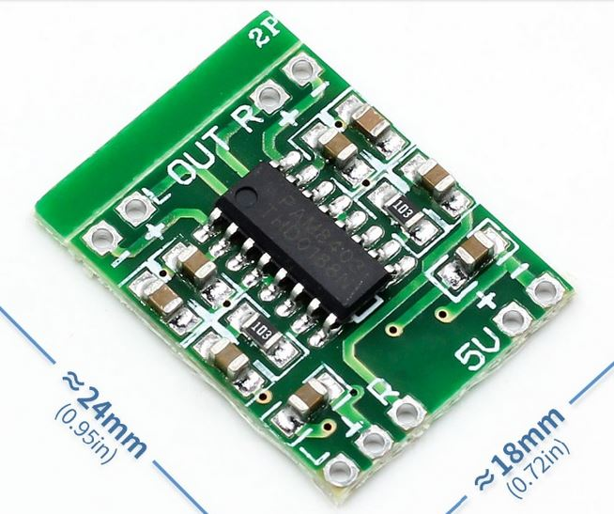
4. Microversterkers
Vrijwel geen dissipatie door klasse D
IC PAM8403:
Klasse D + Brug
Werkt als
fase-snijdende
dimmer

Slide 34
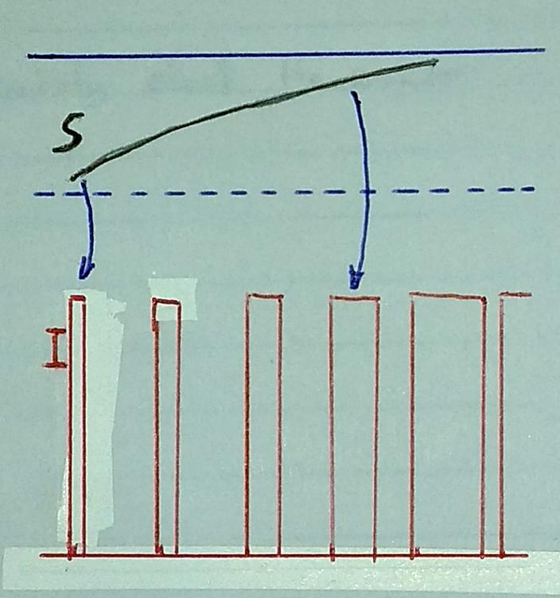
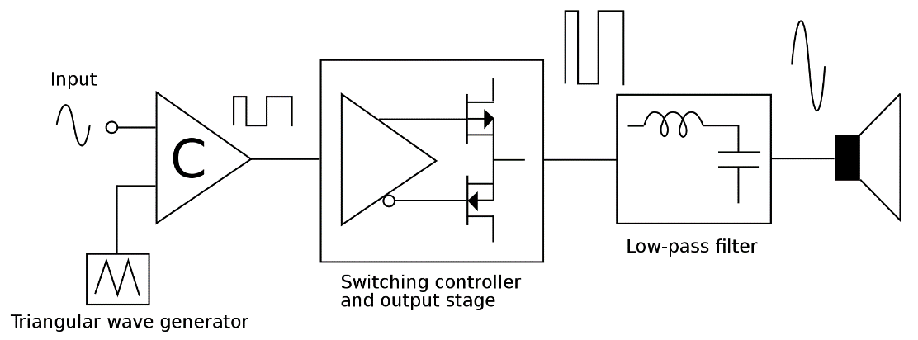
Klasse D: Schakelende versterker
Poort open of dicht
Pulsduur volgt S
Open: geen stroom
Dicht: geen spanning
(Bijna) nooit vermogen

Slide 35
Eigenschappen van Klasse D
Heel zuinig
  Laag verbruik bij geen uitsturing (PAM: 50mW)
  Efficientie tot 90% bij uitsturing
Lage voedingsspanning: PAM8403 vanaf 3,3V
Kwaliteit is heel goed: vervorming 0,1%
Niet in eindtrap maar in stuurcircuit
Luidsprekerleiding werkt als AM-zender
op schakelfrequentie en harmonischen
(Privacy! Storing op KG!)

Slide 36
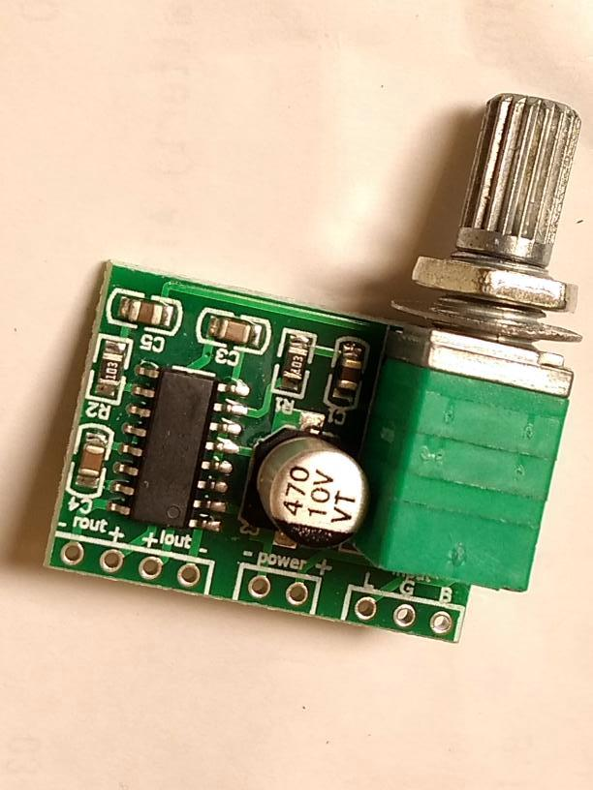
PAM8403 (2012)
Brug en klasse D
PWM op 240kHz
V_{cc} is max 6V
Geringe dissipatie
Chip 5 bij 12mm
Print 20x28mm,
70ct inc schakelpot

Slide 37
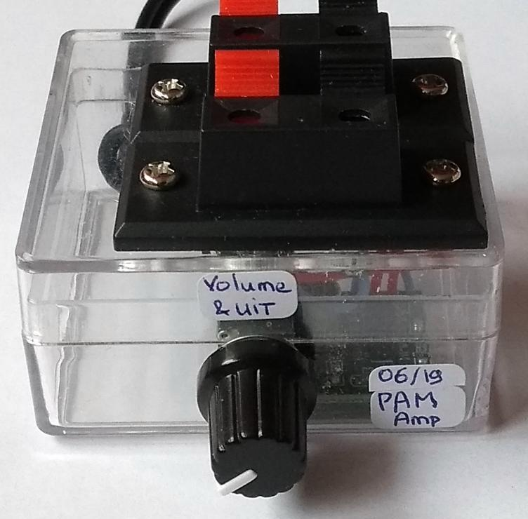
Punaiseversterker (2019)
Punaisedoosje
  6x6x3cm
  40ct, Action
Op USB lader
Tot ca. 2x3W

Slide 38
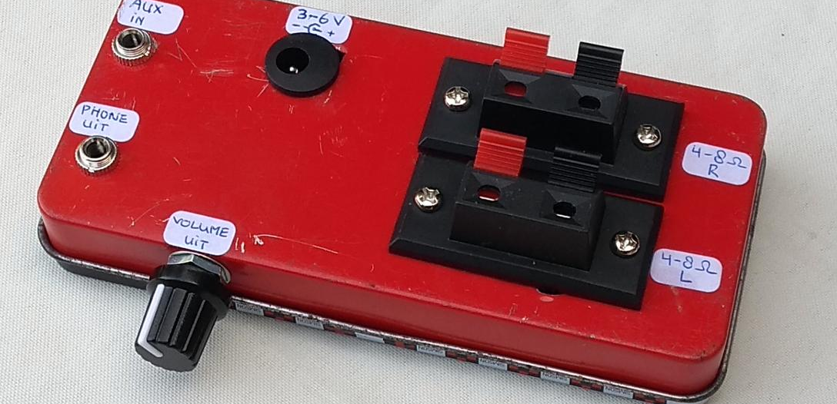
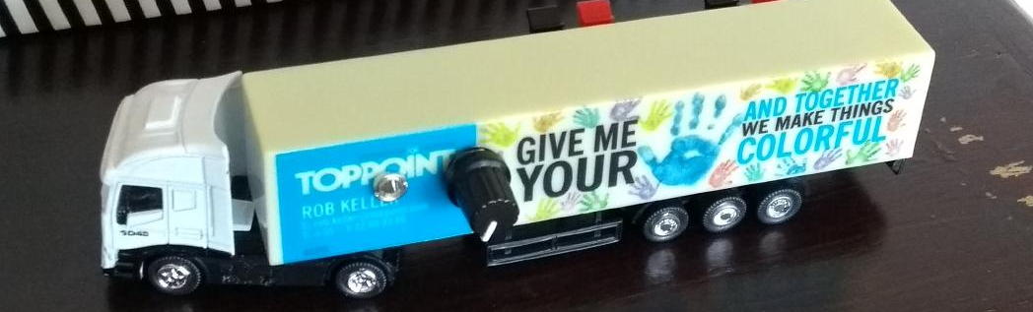
Jullie denken nu natuurlijk …
Een digitale versterker …
… op een geschakeld voedinkje …
… met maar 1 knopje …
Da’s typisch voor Gerards goedkope troep
Kan beter “echte” voor duizend piek kopen

Slide 39
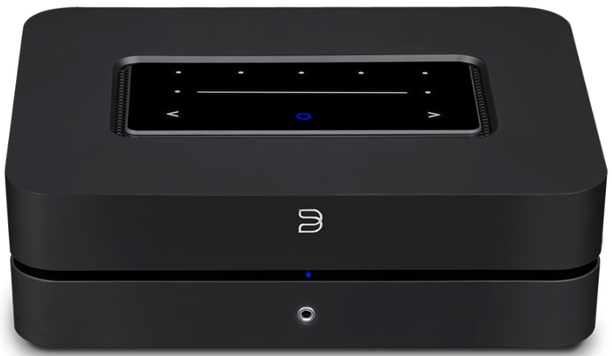
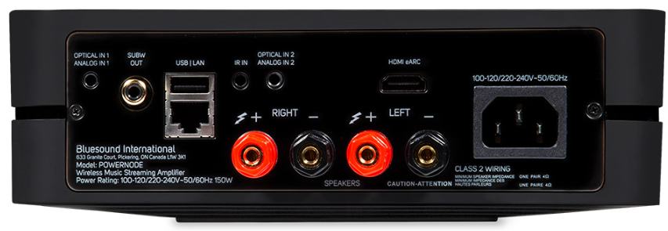
Een moderne versterker: N330
Bluesound Powernode N330 Streaming Amp
2023, €999, 22cm
Bediening via App
2x80W klasse D
“HybridDigital™”
Verbruik gem. 14W
  Standby 3W / 0,5W
Nog maar 2x punaiseverst.

Slide 40
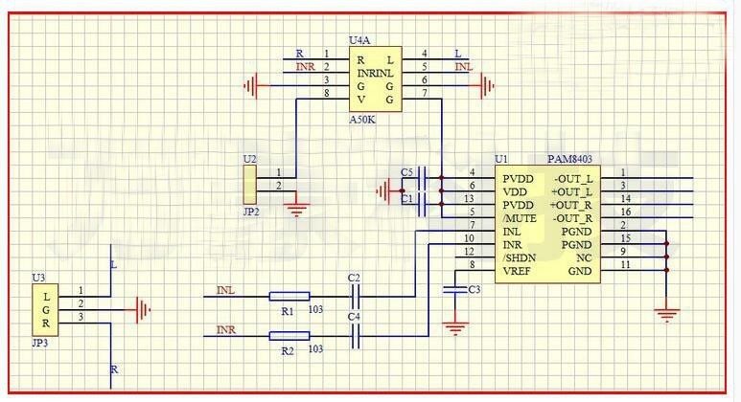
Kleiner dan de PAM Module?
Weinig externe componenten, toch compleet
Grootste deel: schakelpot, ingangscircuit,
aansluitingen

Slide 41
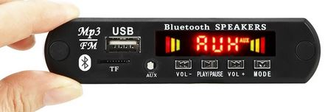
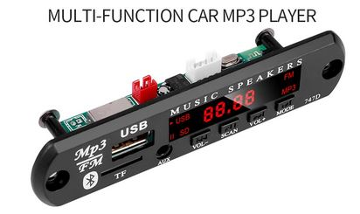
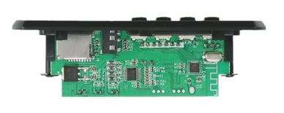
5. Nanoversterkers
Onderdeeltje van unit
Die al volumeregeling heeft
  En geen DC op signaal

Slide 42
BigTooth (2020)
Philips 22AH491
Inbouw unit:
MP3/FM/Bt/Aux
Output 2x3W
Afstandsbediening
Kosten: ca 10€ plus avondje knutselen

Slide 43
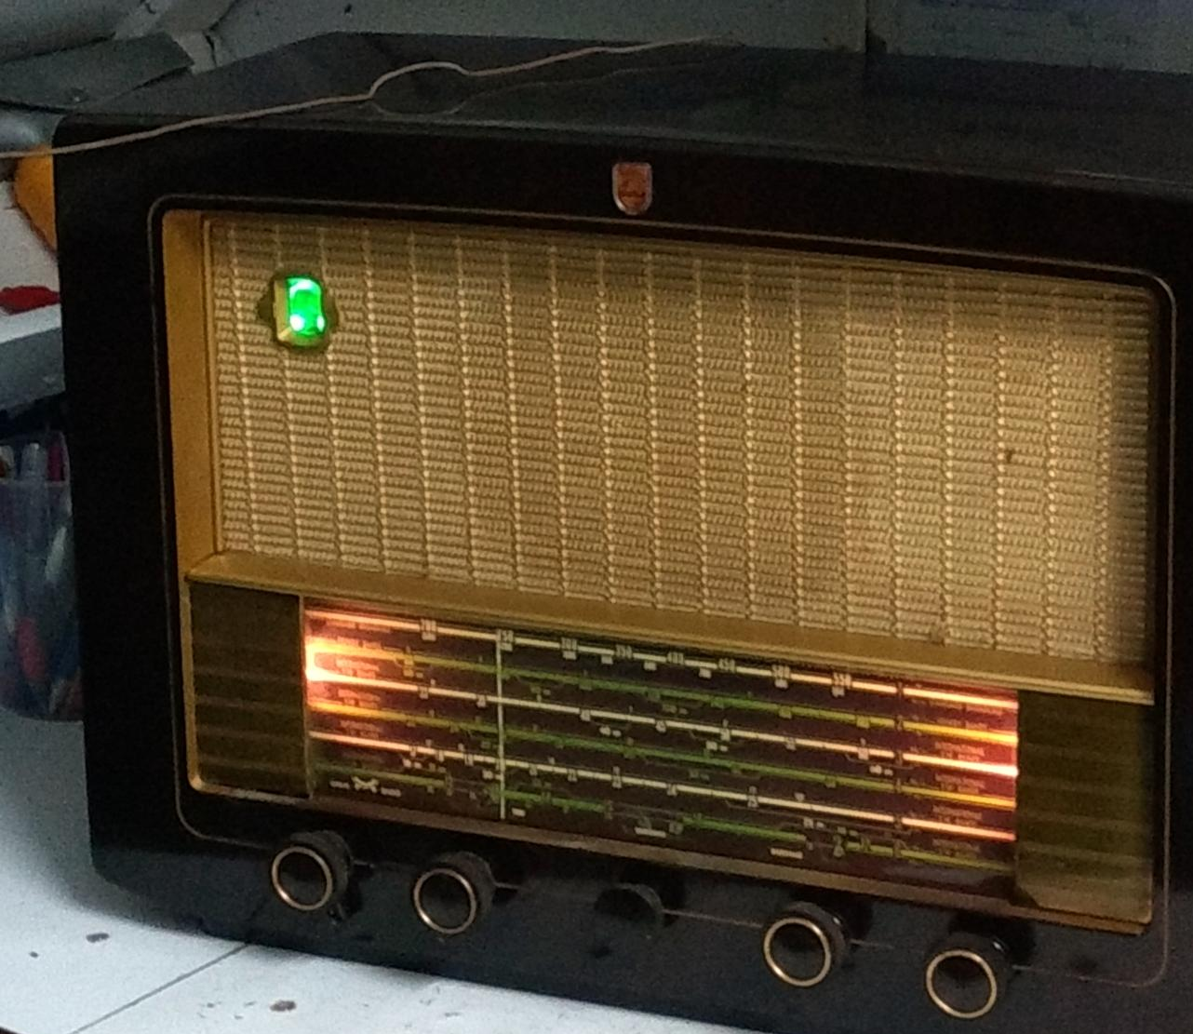
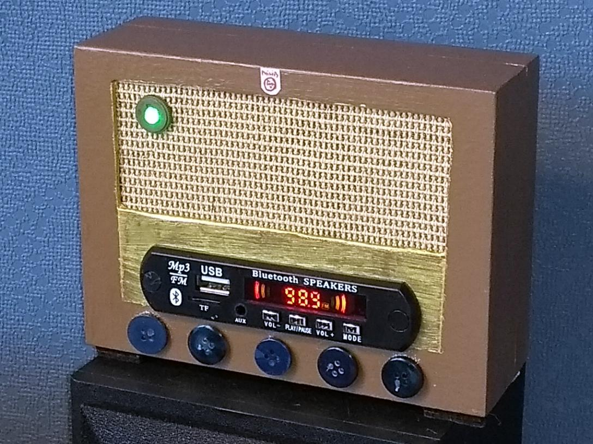
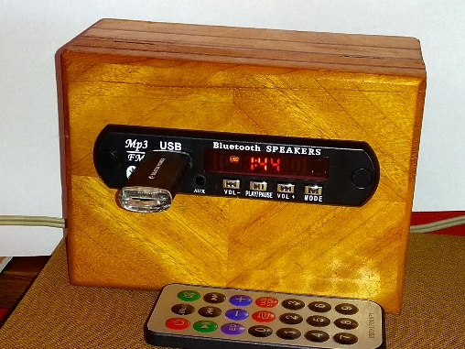
Mini Reuzen Uutje (2021)
Zelfde Ali module
Kastje à la BX645U
15cm breed

Slide 44
6. Samenvatting en Conclusies
Zware versterker van 2x50W de deur uit
Vermogen 3W voldoende voor huiskamer
Minder onderdelen door IC
Voedingsspanning: 5V voor brugversterker
Koeling: niet meer nodig bij klasse D
Knoppen en snoeren weg door inbouw

Slide 45
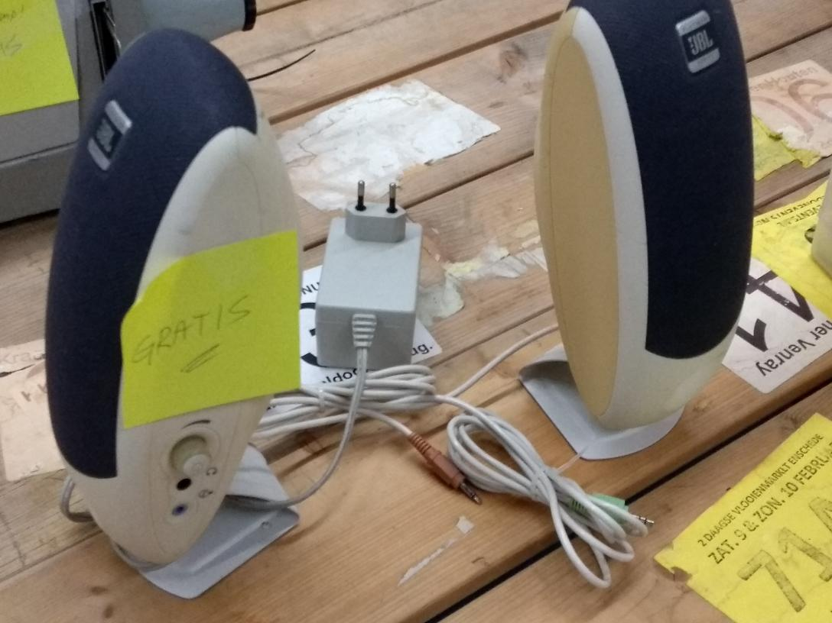
Zelf proberen? Doen!
Super-boxen aansluiten op mini-versterker
PC-boxjes
slopen
Proefje kost
bijna niets

Slide 46
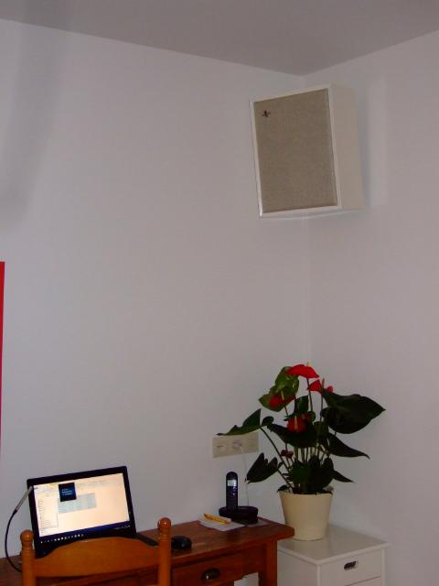
Waarop nog letten
Kwaliteit: Hifi ++
Wat is High End
Goeie boxen, 4Ω
Ph 22RH426, 15€
Bedieningsgemak:
superb (nl. niet!)
Kosten:
1 tot 3 euro

Slide 47
Stroomverbruik
Klassieke JVC versterker 2x40W: 20W
  “Kan 10x zo laag!”
Mini’s met trafootje: 2 – 3 W
Dezelfde met SMPS: 1W
  “Kan nog 10x zo laag!”
Ali / Pam op USB voeding: 0,3 – 0,2W
  Bijna 100x zo laag

Slide 48
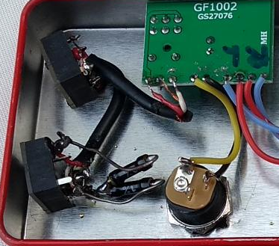
To Brom or not to Brom
Audiokabel aanraken: brom
Test aansluiting, correct L en R (TRS plug)
Lawaai bij uittrekken en insteken
Antibromschakeling:
  Weerstandjes van 100
  tot 200Ω over ingang
  Uitgang PC ziet die niet
  Brom wordt kortgesloten

Slide 49
Meenemen
HK195, stoofje
Punaise amp
MiniReuzeUutje
AliAmp
PAM modules
TecSun PL680
Aristona Boxen
BigTooth
Verloopplankje banaan
Verloopjes DIN

